Slide 1

Мир гаджетов
База данных и приложение для автоматизации продаж электроники
Жилин Павел Витальевич · группа 3ИП-1-24 · УП.11
Notes:
Тема 8 «Мир гаджетов». Я разработал базу данных PostgreSQL и приложение на Python.

Slide 2
Цель и задачи
Цель: автоматизировать продажу гаджетов — каталог, корзина, заказы и учёт остатков.
1
2
3
Спроектировать БД
Разработать приложение
Проверить и оформить
Схема в 3НФ, ограничения, ER-диаграмма, загрузка данных из XLSX.
Каталог с поиском и фильтрами, корзина, заказы, роли пользователей.
Контрольные ситуации, репозиторий с историей коммитов, документация.
Notes:
Три задачи: база данных, приложение, проверка и оформление.

Slide 3
Предметная область
Продажа персональной электроники. У каждой модели несколько вариантов исполнения — цвет корпуса (чёрный, белый, синий); у варианта своя цена и остаток.
31
модель
93
товарные позиции
Категории: смартфоны, планшеты, умные часы, портативные аккумуляторы.
15
заказов в данных
Notes:
Данные взяты из таблиц импорта: модели, варианты, остатки, пользователи, заказы.

Slide 4
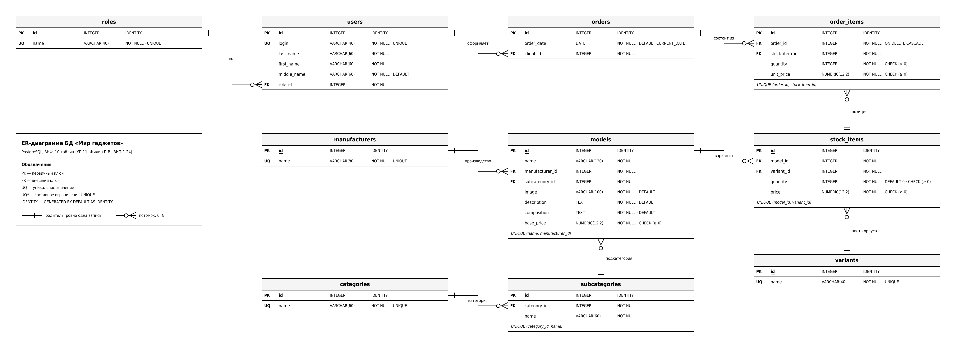
База данных PostgreSQL
10 таблиц в 3НФ · PRIMARY/FOREIGN KEY, UNIQUE, NOT NULL, DEFAULT, CHECK · цена на момент заказа в строках заказа
Notes:
Справочники вынесены отдельно. Цена и остаток хранятся для пары «модель + вариант». В строке заказа сохраняется цена на момент заказа.

Slide 5
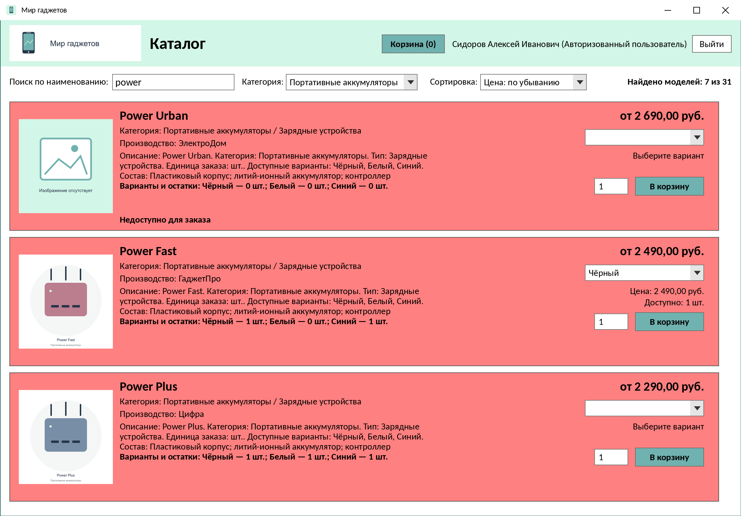
Каталог
Цена «от» — минимальная цена вариантов
Остаток ≤ 3 (включая 0) — красная карточка
Нет изображения — заглушка picture.png
Поиск, категория и сортировка работают вместе и сразу
После выбора варианта — его цена и «N шт.»
Notes:
В каталоге видно подсветку по остатку и заглушку для модели без изображения.

Slide 6
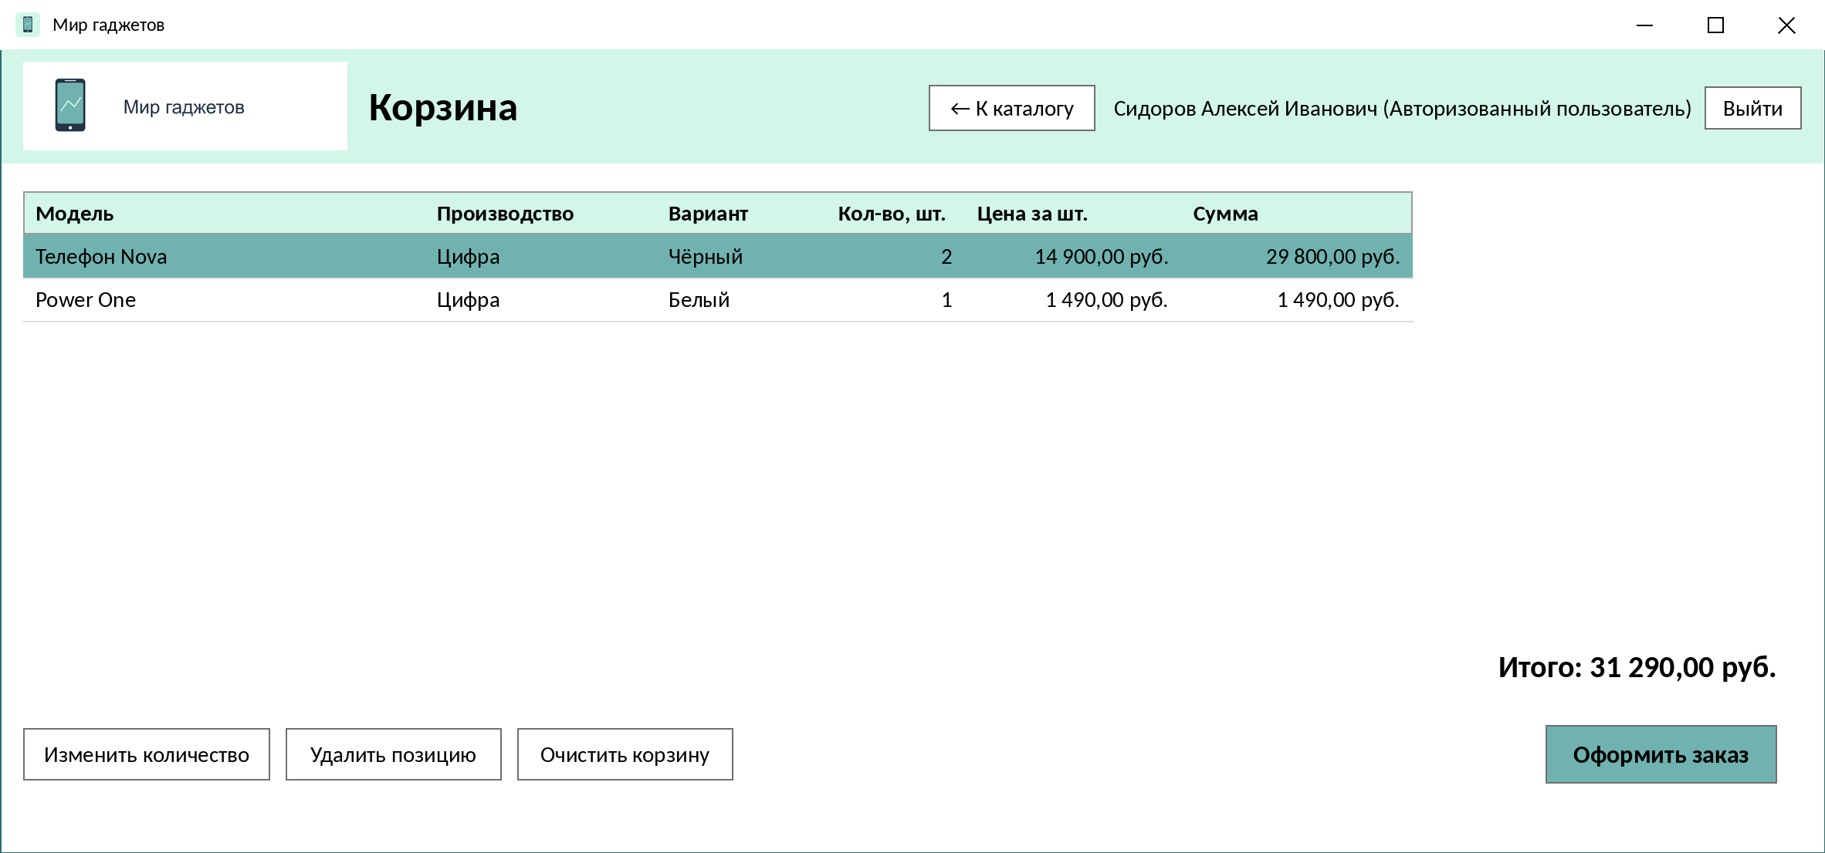
Корзина и оформление
Повторное добавление объединяет количество
Больше остатка заказать нельзя
Количество — только целое и больше нуля
Перед сохранением остатки и цены проверяются повторно
Заказ сохраняется одной транзакцией
Notes:
Корзина хранится в памяти сеанса. Подтверждение заказа запускает транзакцию.

Slide 7
Роли и права
Возможность | Гость | Пользователь | Менеджер | Администратор
Просмотр каталога | да | да | да | да
Поиск, фильтр, сортировка | — | да | да | да
Корзина и свой заказ | — | да | да | да
Список заказов и состав | — | — | да | да
Создание и удаление заказа | — | — | да | да
Изменение даты и строк заказа | — | — | — | да
Вход — по логину, без пароля. Удаление всегда с подтверждением, отмена данные не меняет.
Notes:
Права проверяются в модуле permissions.py. Кнопки недоступных действий не показываются.

Slide 8
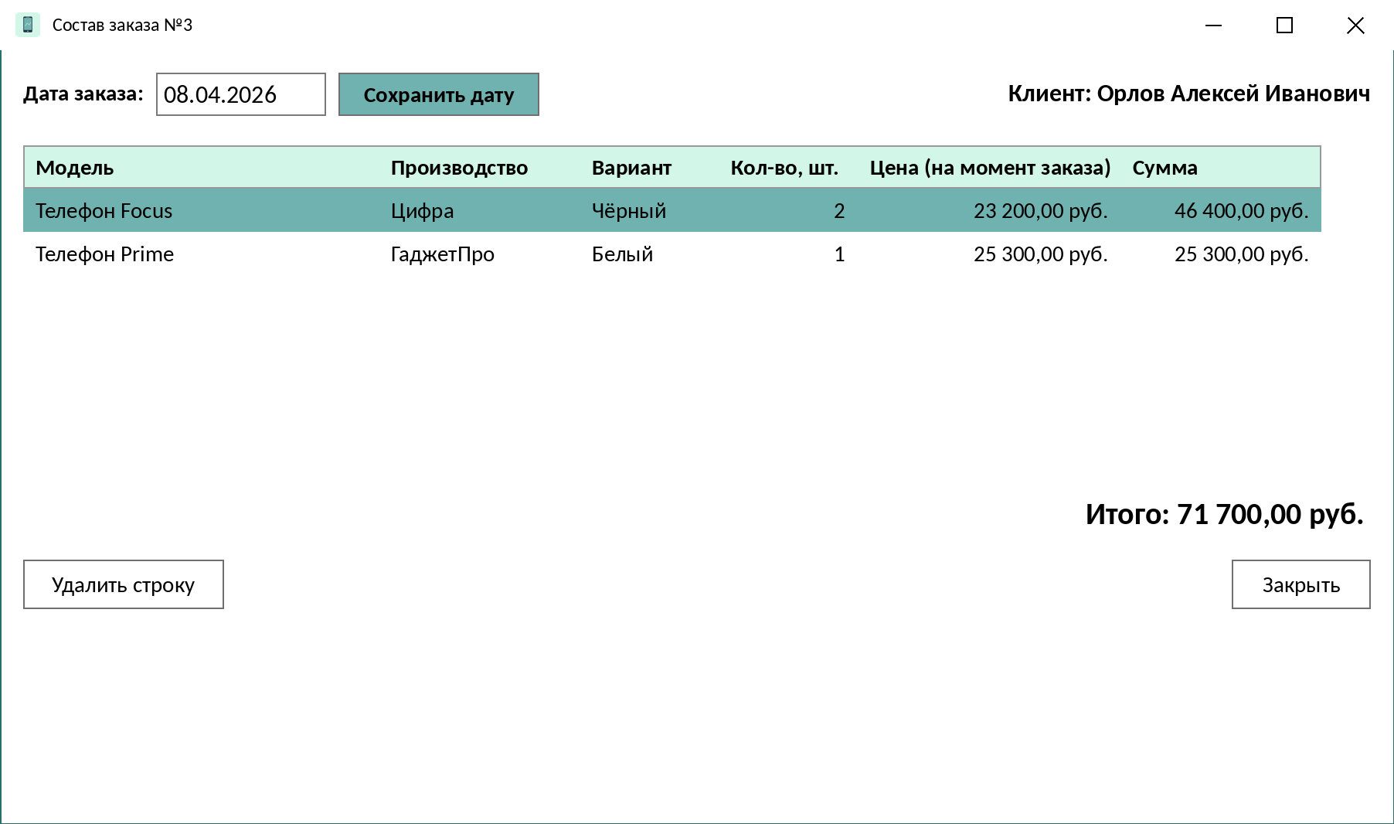
Заказы
Менеджер и администратор видят список всех заказов
В составе — цена на момент заказа и итог
Администратор меняет дату и удаляет строки
Удаление возвращает количество в остаток
Последняя строка — удаляется весь заказ с подтверждением
Notes:
В заказе 3 цена на момент заказа отличается от текущей — она не меняется.

Slide 9
Алгоритм оформления заказа
1
2
3
4
5
Проверка
Блокировка
Остаток
Запись
Итог
Корзина не пуста, количество — целое число больше нуля.
Строка позиции блокируется, читаются остаток и цена.
Количество не больше остатка, иначе откат.
Строка заказа с ценой на момент заказа, остаток уменьшается.
Итог = сумма «количество × цена», затем COMMIT.
При ошибке на любом шаге — ROLLBACK: ни заказ, ни остатки не меняются.
Notes:
Подробная блок-схема — в файле docs/algorithm_mir_gadgetov.pdf.

Slide 10
Репозиторий и проверка
Контрольные ситуации
up11-project-zhilin/
├─ README.md
├─ docs/ ERD, алгоритм, скриншоты
├─ docs-import/ таблицы XLSX
├─ src/
│ ├─ db/ SQL-скрипт, генератор
│ ├─ app/ приложение
│ └─ resources/
└─ RT/ рабочая тетрадь
Неверный логин и роли
Количество 0, −1, «abc», больше остатка
Модель без изображения и с нулевым остатком
Откат заказа при ошибке
Удаление: подтверждение и отмена
Цена на момент заказа
История изменений: 10 коммитов
Notes:
Сценарии проверки описаны в RT/para-18/test_scenarios.md.

Slide 11
Итоги
10
4
1
таблиц в 3НФ
роли доступа
транзакция на заказ
Python · Tkinter · PostgreSQL · psycopg2
Спасибо за внимание!
Notes:
Итог: БД и приложение готовы, оформление заказа безопасно благодаря транзакциям.

